Slide 1
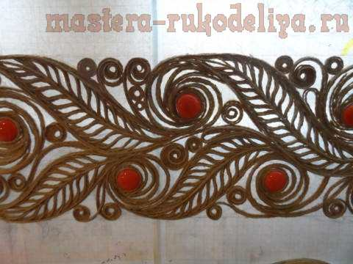
Мій педагогічний досвід роботи

Slide 2
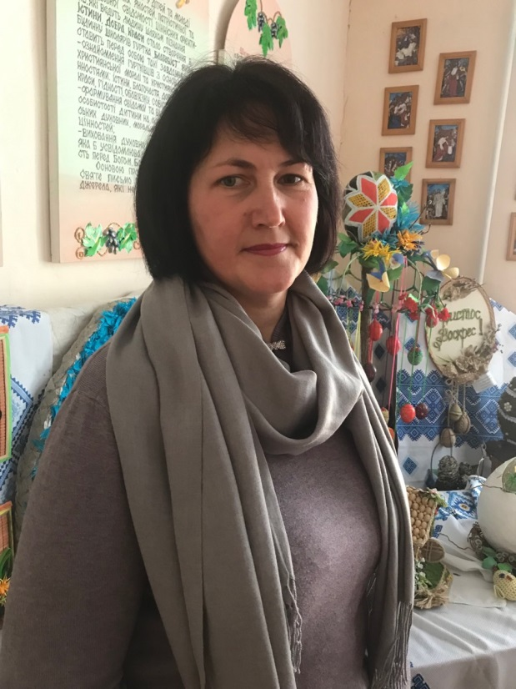
Загальні відомості
Посада: керівник гуртків «Мистецтво нашого народу», «Бісероплетіння», «Художня вишивка»
Освіта: середня, Лановецьке ПТУ -31
Спеціальність (професія) за дипломом: виконавець художніх виробів із дерева
Стаж роботи: 23 роки
Гепак Ганна Михайлівна

Slide 3
Підвищення кваліфікації:
29.02-28.04.2016 рік Тернопільський ОКІППО (курси підвищення кваліфікації керівників гуртків художньо –естетичного напрямку)
2017 рік- обласний фестиваль юних майстрів народних ремесел «Самобутня Україна»(майстер – клас «Виготовлення Великодніх писанок у техніці «Джгутова філігрань»
27.04.2018 -обласний семінар методистів «Основні орієнтири роботи позашкільного закладу в умовах децентралізації»(ворк – шоп «Мистецтво джгутової філіграні”.
2018 рік –форум з нагоди 100-річчя позашкільного руху в Україні

Slide 4
Мої золоті правила
Треба любити те, що робиш.
І йти вперед крок за кроком. (І .Павлов)
Перетвори процес навчання на радість.
Вір у здібності кожного учня.
Прагни вдосконалення щомиті – і зможеш виховати особистість.
Жодна велика перемога неможлива, якщо їй не передує мала перемога над собою. (Л.Леонів)

Slide 5
Проблемна тема
«Розвиток творчого потенціалу гуртківців шляхом використання новітніх форм та методів навчання»

Slide 6
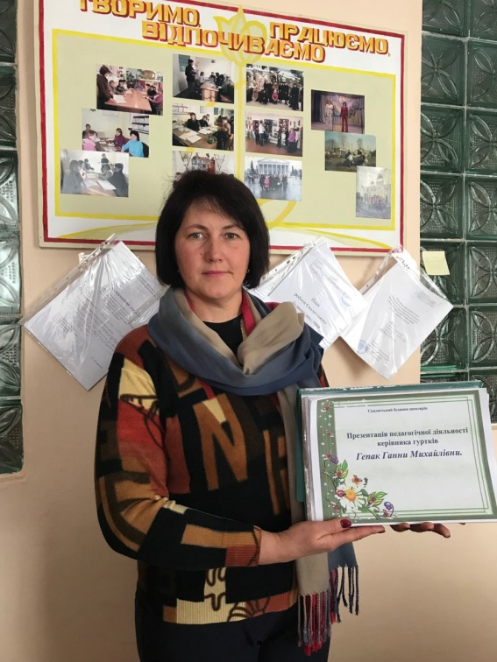
Організація безперервного удосконалення фахової майстерності
Шляхи реалізації проблемної теми
Самоосвіта і саморозвиток
Участь у різних формах методичної роботи (тренінги, ворк-шопи, майстер-класи)
Виступи на семінарах, засіданнях ПДС, педрадах…
Участь у виставках, конкурсах, фестивалях
Участь у дослідницько – пошуковій роботі
Проведення відкритих занять і виховних заходів з використанням інноваційних технологій

Slide 7
Форми впровадження досвіду
Виступи на засіданнях ПДС “Школа педагогічної майстерності”, засіданнях педагогічних рад;
Проведення відкритих занять
творчих об’єднань
Організація та проведення майстер – класів, ворк – шопів для педагогічних працівників та вихованців;
Публікація та презентація досвіду
через мережу Інтернет
Участь в обласних семінарах, конкурсах
художньо – естетичного спрямування
Участь у фестивалях майстрів народних ремесел “Самобутня Україна”

Slide 8
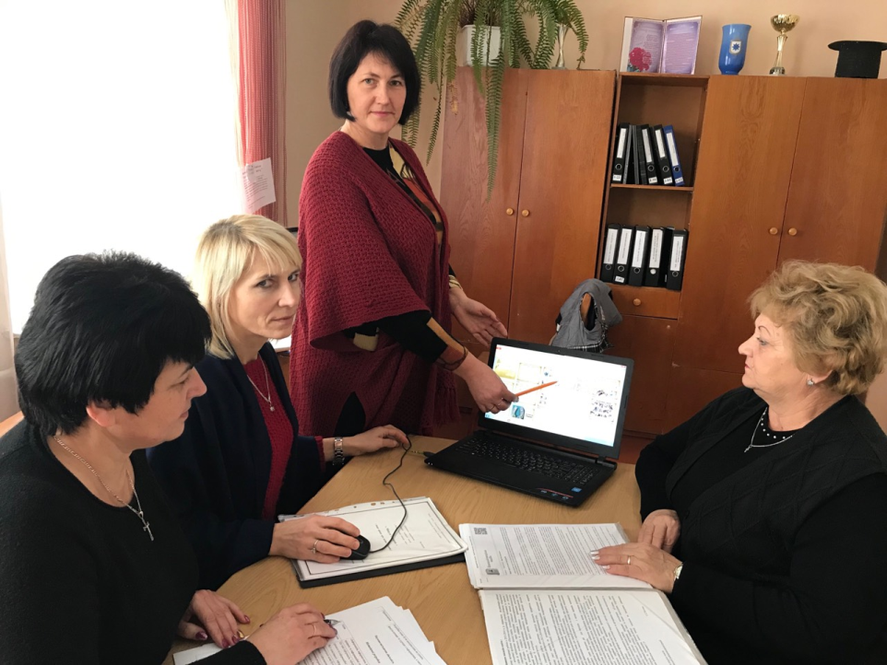
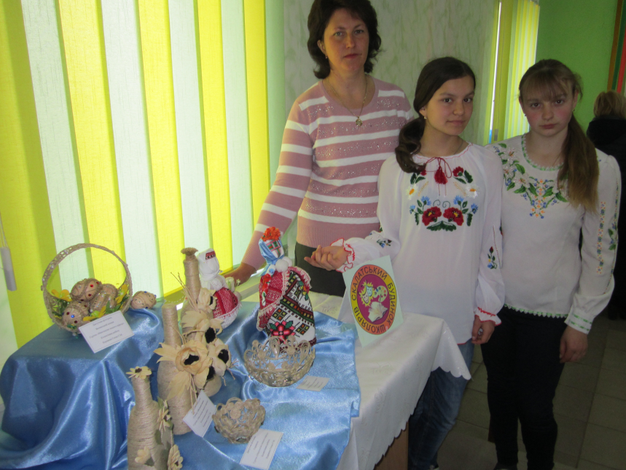
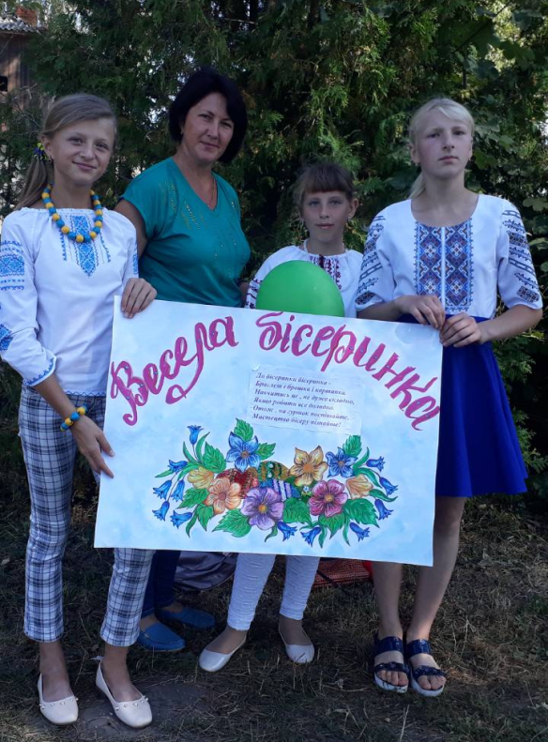
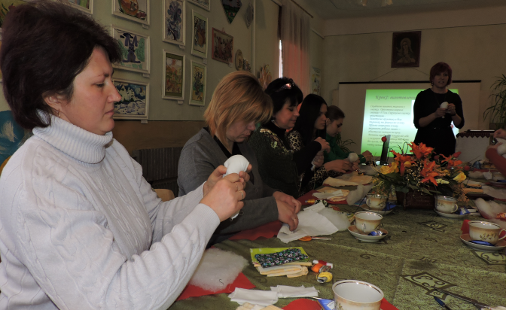
Практичне
використання
досвіду
Виступ на засіданні ПДС
Обласний фестиваль Самобутня Україна
Рекламна акція
Творчого об’єднання
Проведення
майстер-класу
Участь в інструктивно-методичній нараді

Slide 9
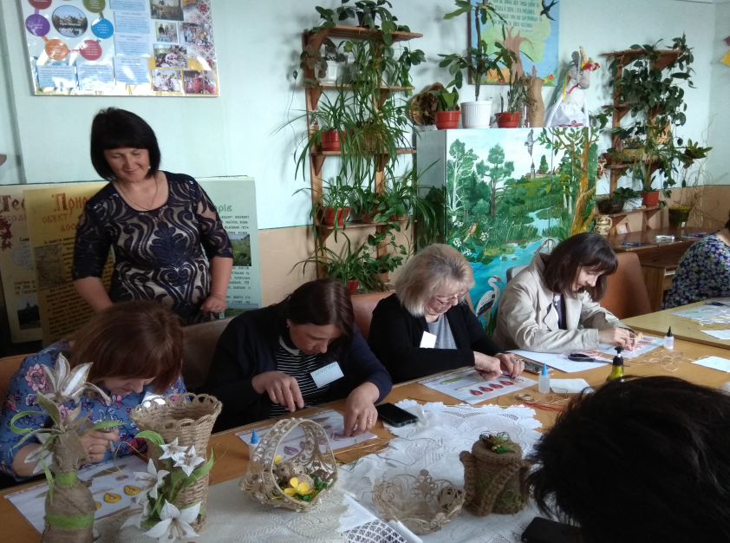
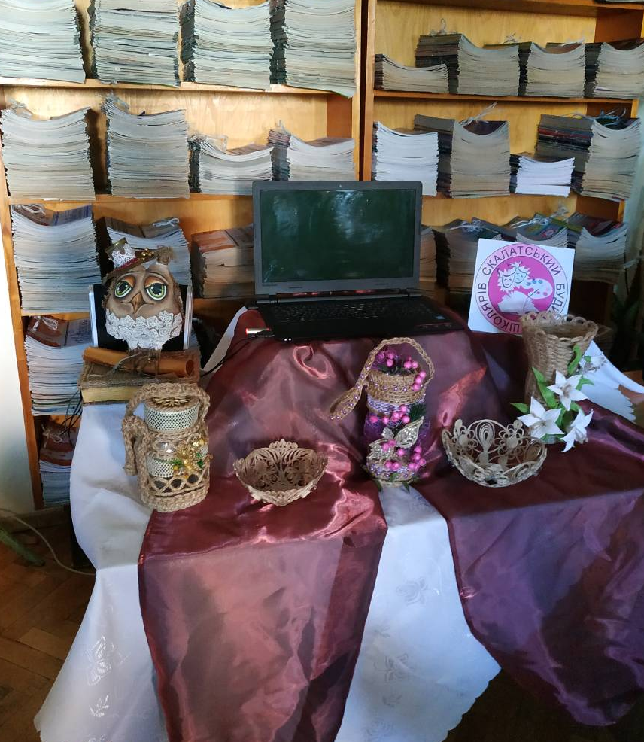
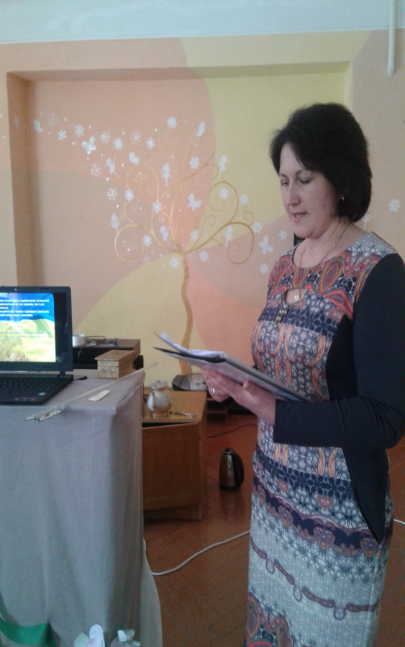
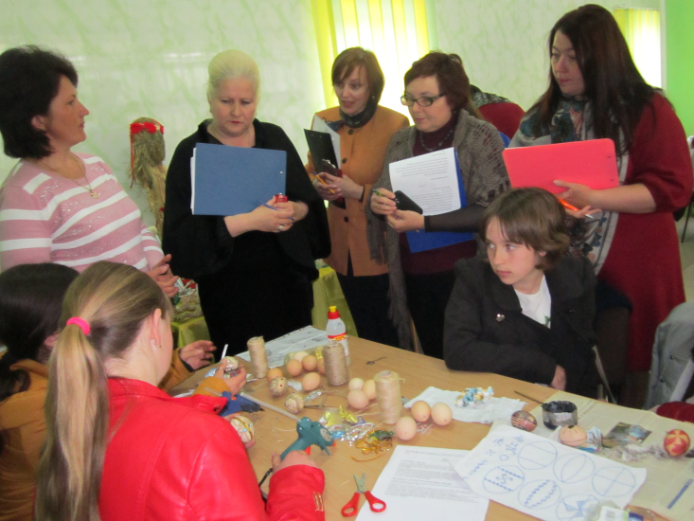
Поширення
педагогічного
досвіду
Ворк-шоп джгутова філігрань
Презентація
дослідницької
роботи
Презентація робіт
на обл. форумі
до 100-річчя ПО
Обл. майстер-клас
Великодня писанка
Обл. семінар методистів ПНЗ

Slide 10
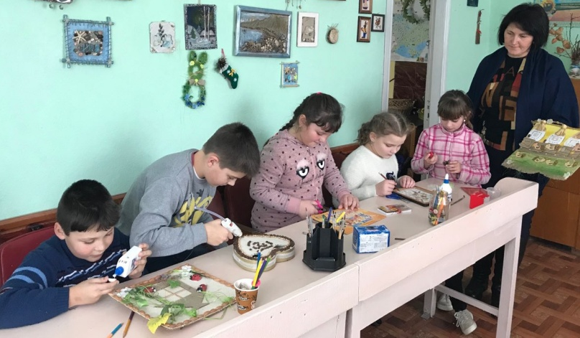
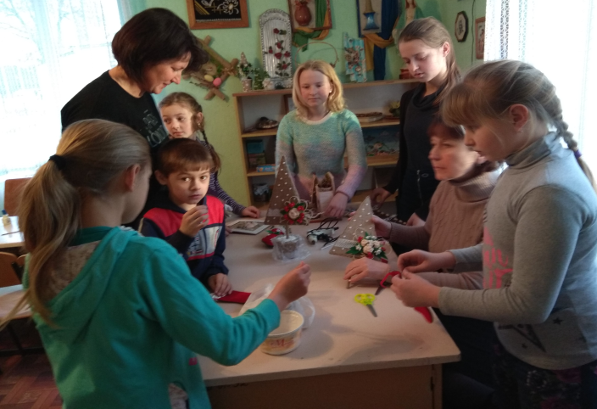
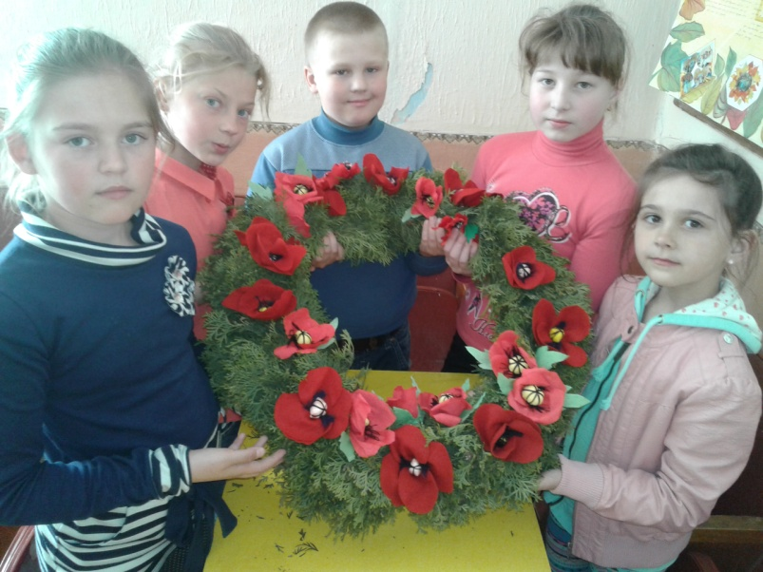
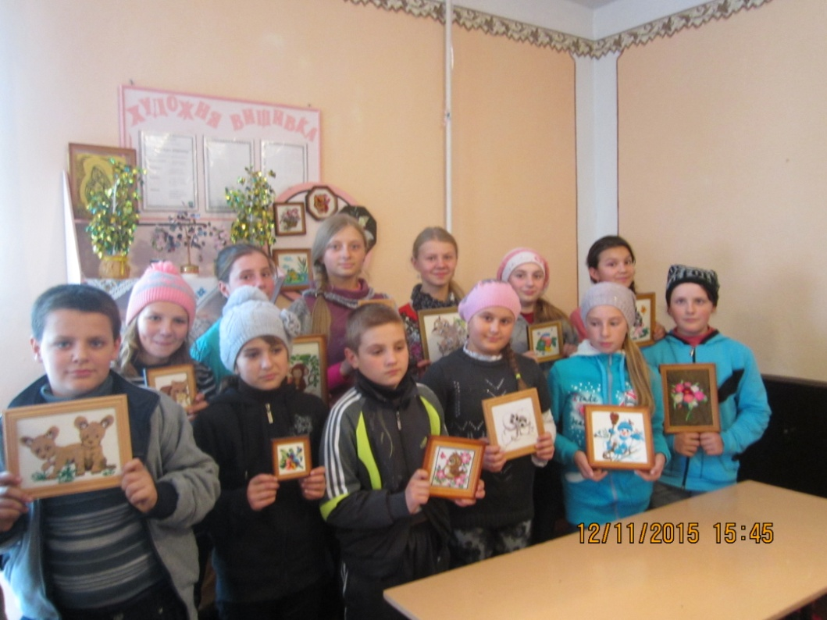
Фантазуємо
працюємо
творимо…

Slide 11
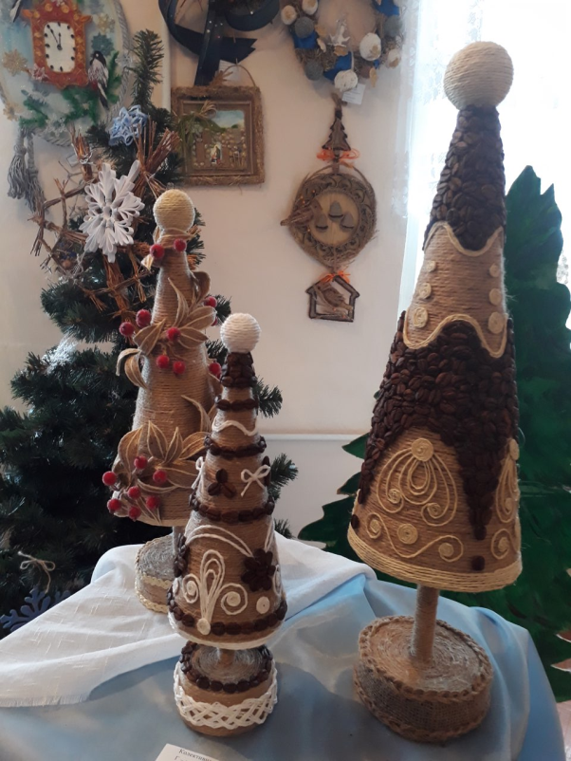
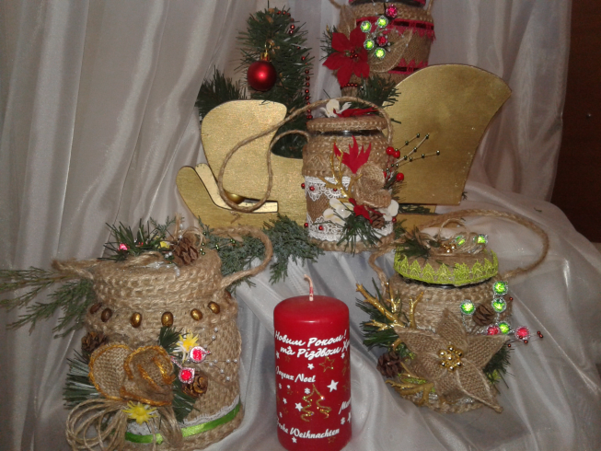
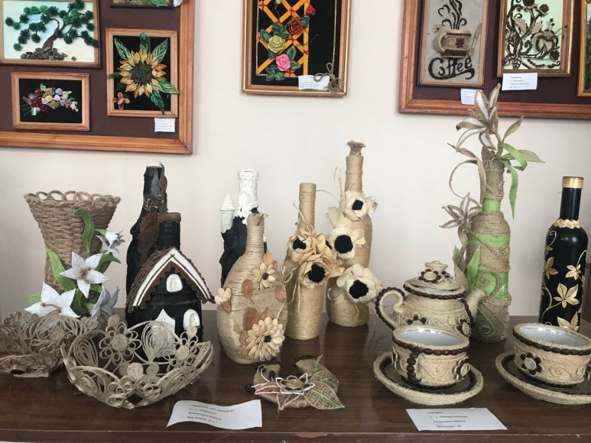
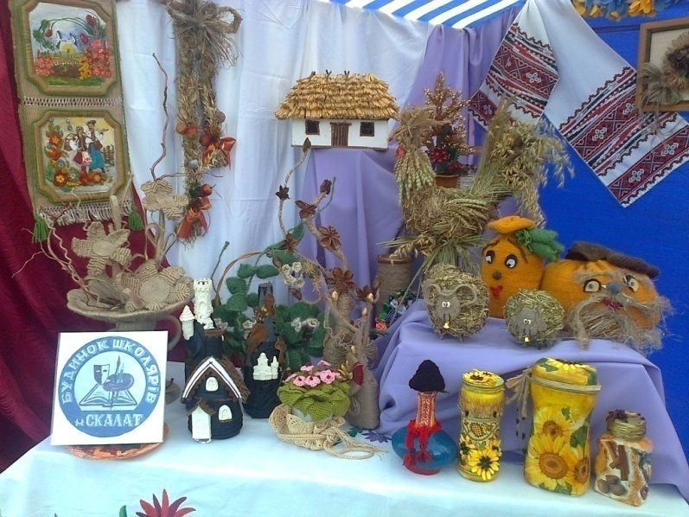
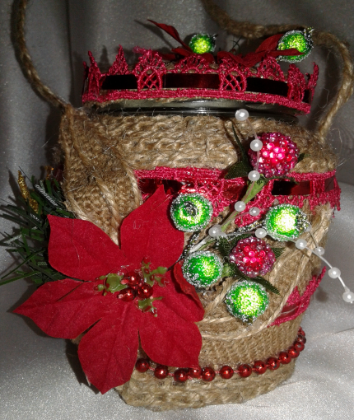
Творчість
вихованців

Slide 12
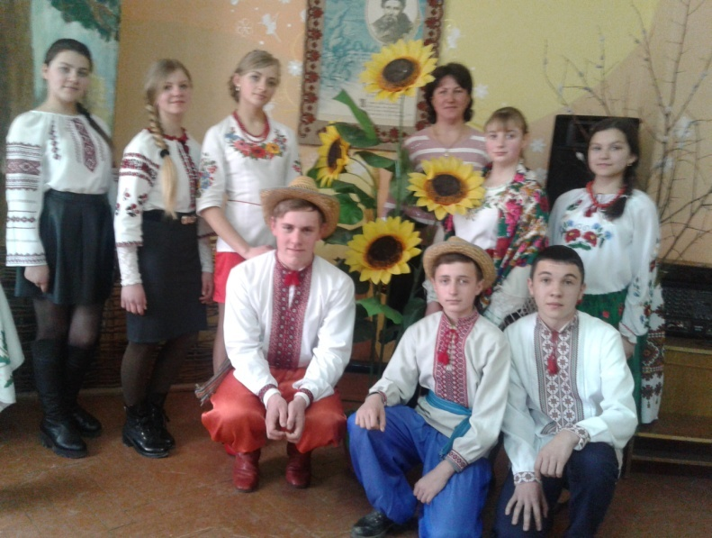
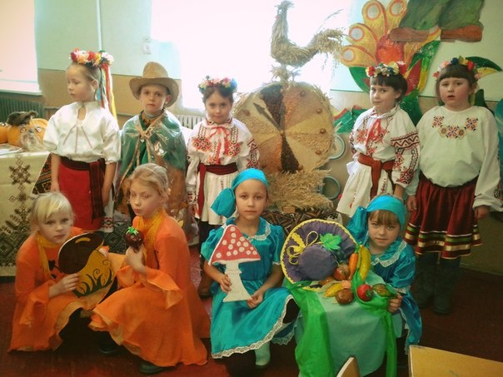
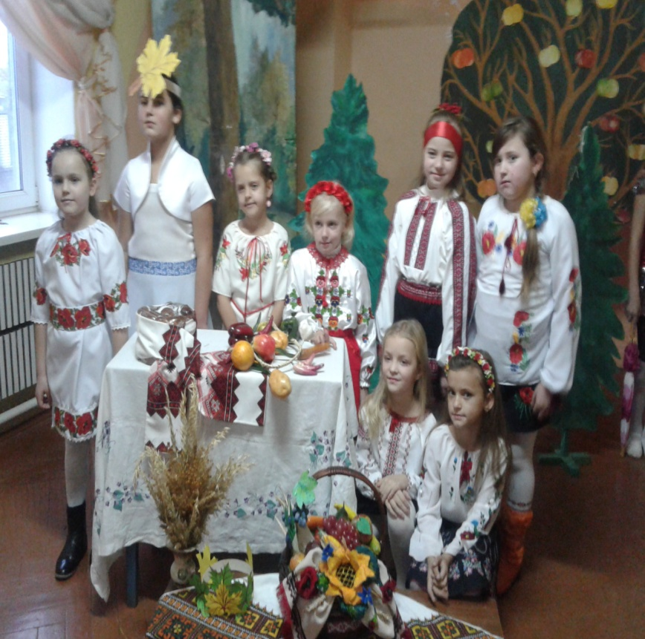
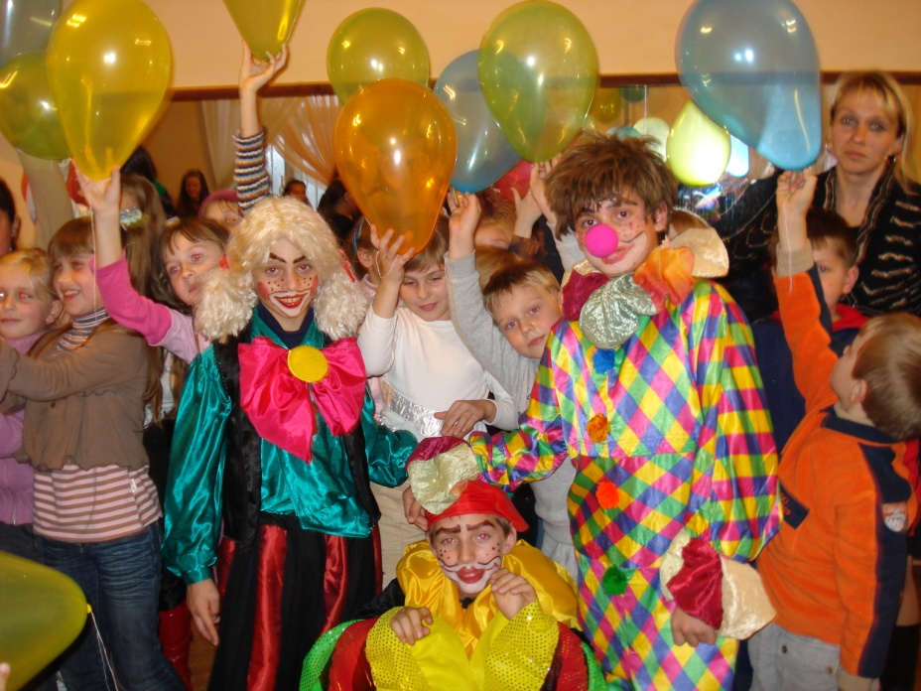
Виховую творчу особистість
Ми – нащадки Кобзаря
Свято осені
Наше щасливе
дитинство
Обереги моєї родини

Slide 13
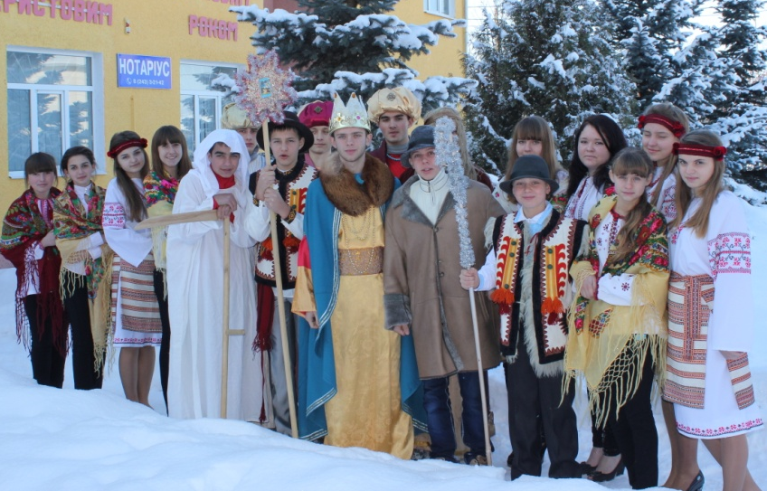
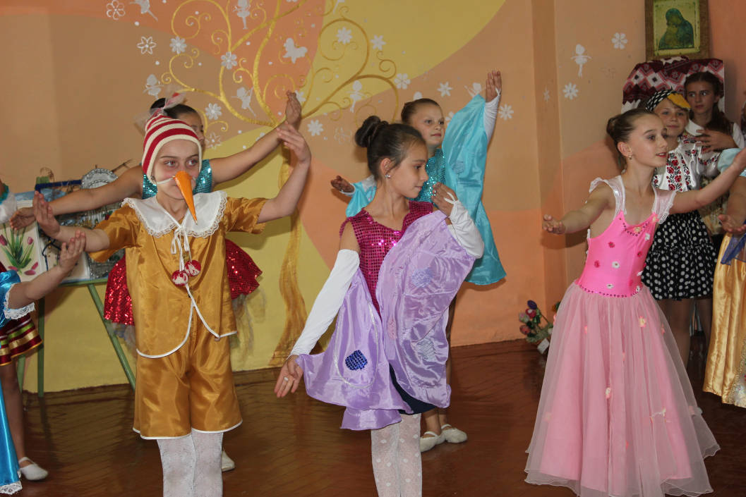
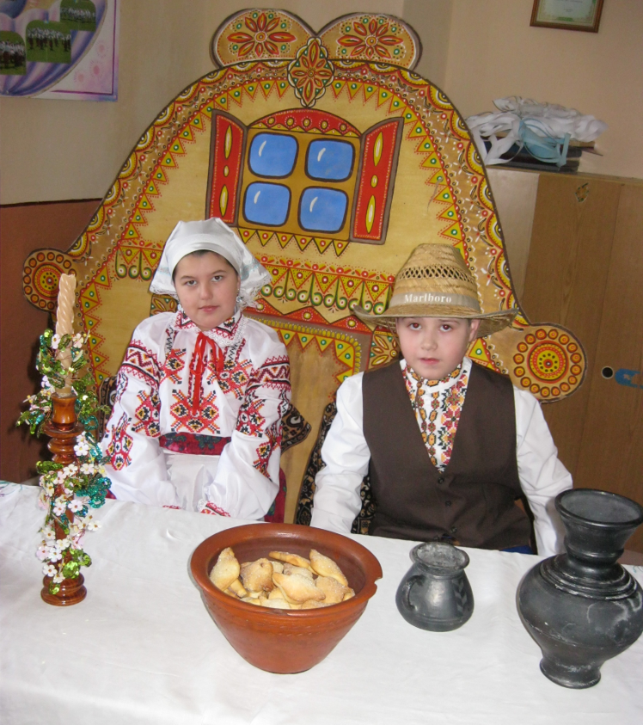
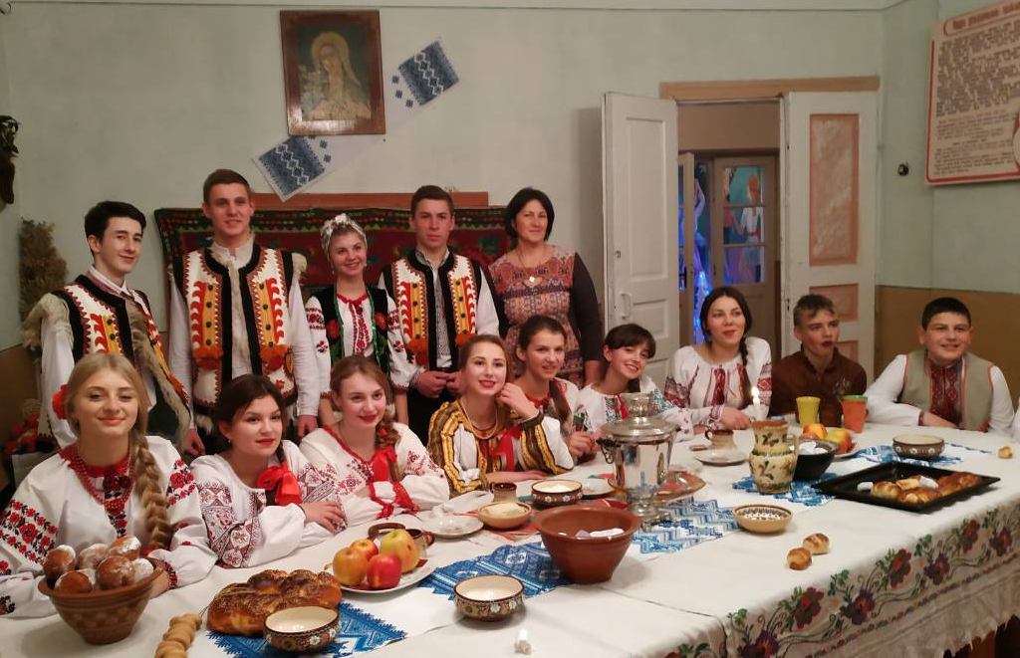
З колядою в кожен дім
У гості казка завітала
Українські посиденьки
Андріївські вечорниці

Slide 14
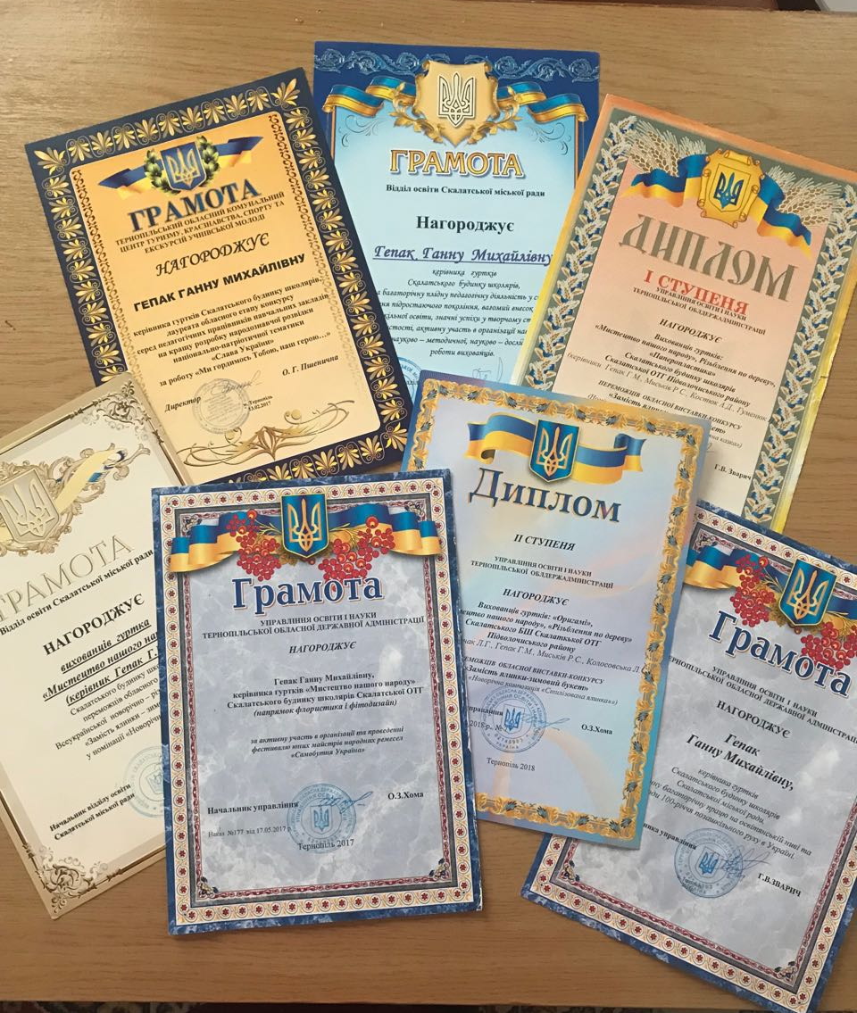
Мої досягнення
2017 р.
Диплом І ступеня Управління освіти і науки Тернопільської ОДА .
Конкурс “Замість ялинки – зимовий букет”.
2017 р.
Грамота ТОКЦТКС та екскурсій
учнівської молоді. Обл. етап конкурсу серед пед.працівників навчальних закладів “Слава України”
2017 р.
Грамота відділу освіти Скалатської
міської ради за вагомий внесок у розвиток ПО, значні успіхи у творчому становленні особистості…
2017 р.
Грамота управління освіти і науки
Тернопільської ОДА за активну участь в
організації та проведенні фестивалю юних
майстрів народних ремесел “Самобутня Україна”
2017 р.
Грамота відділу освіти Скалатської міської ради вихованцям гуртка “Мисткецтво нашого народу –переможцям обл.етапу конкурсу “Замість ялинки – зимовий букет”
2018 р.
Диплом І Іступеня Управління освіти і науки Тернопільської ОДА . Конкурс “Замість ялинки – зимовий букет”.
2018 р.
Грамота управління освіти і науки Тернопільської ОДА за
Сумлінну багаторічну працю на освітянській ниві та з нагоди 100-річчя позашкільного руху в Україні.

Slide 15
Педагогічні прийоми, форми роботи – це лише цеглинки великої споруди педагогічного досвіду, який будується все життя...
І тільки від педагога залежить, що будувати: казковий палац, чи благеньку хатинку.

